Slide 1
Srijeda, 18.3.2020.
Matematika
Matematika
Priroda i društvo
Tjelesna i zdravstvena kultura

Slide 2
MATEMATIKA, 2 SATA
- danas ćemo učiti novo gradivo
u bilježnicu napišite naslov Koliko u metru ima centimetara i današnji datum
pogledajte video koji sam vam poslala
nakon odgledanoga videa pokušajte riješiti zadatke u udžbeniku na 16. i 17. stranici
PLAN PLOČE
18.3. 2020.
Koliko u metru ima centimetara?
JEDAN METAR IMA 100 CENTIMETARA.
1 m = 100 cm

Slide 3
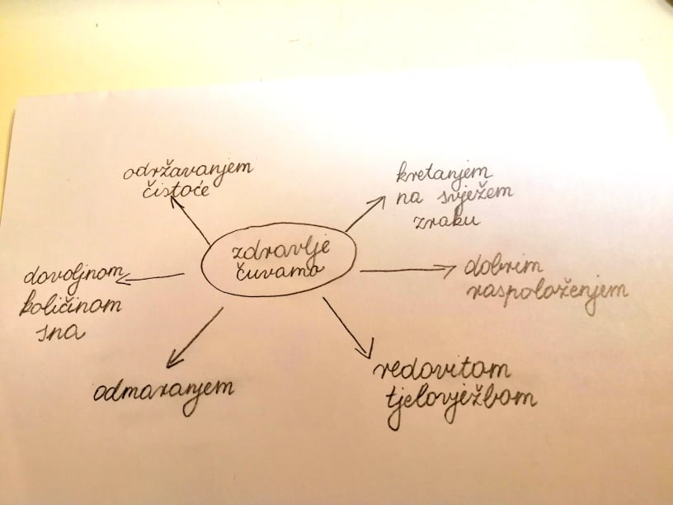
PRIRODA I DRUŠTVO Čuvamo svoje zdravlje
otvorite udžbenik na 60. stranici i odaberite riječi koje vas podsjećaju na zdravlje
u prazne okvire napišite aktivnosti kojima dječak održava svoje zdravlje ( npr. igra se, pere zube…)
također to isto napišite i za djevojčicu na 61. stranici
u bilježnicu napišite u obliku umne mape kako možemo očuvati svoje zdravlje →→
umnu mapu ukrasi po želji, možeš nešto i nacrtati vezano za zdravlje

Slide 4
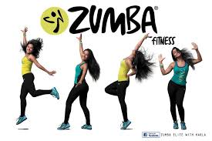
Tjelesna i zdravstvena kultura
Što je zumba?
Zumba je kombinacija plesa i vježbanja.
Današnji zadatak je da pokušate „zumbati” – vježbati uz ples
Prati poveznicuhttps://www.youtube.com/watch?v=-XeuNvwVECs i vježbaj!

